Slide 1
VIII Międzynarodowa Konferencja Magistrantów 12 maja 2020 r.

Slide 2
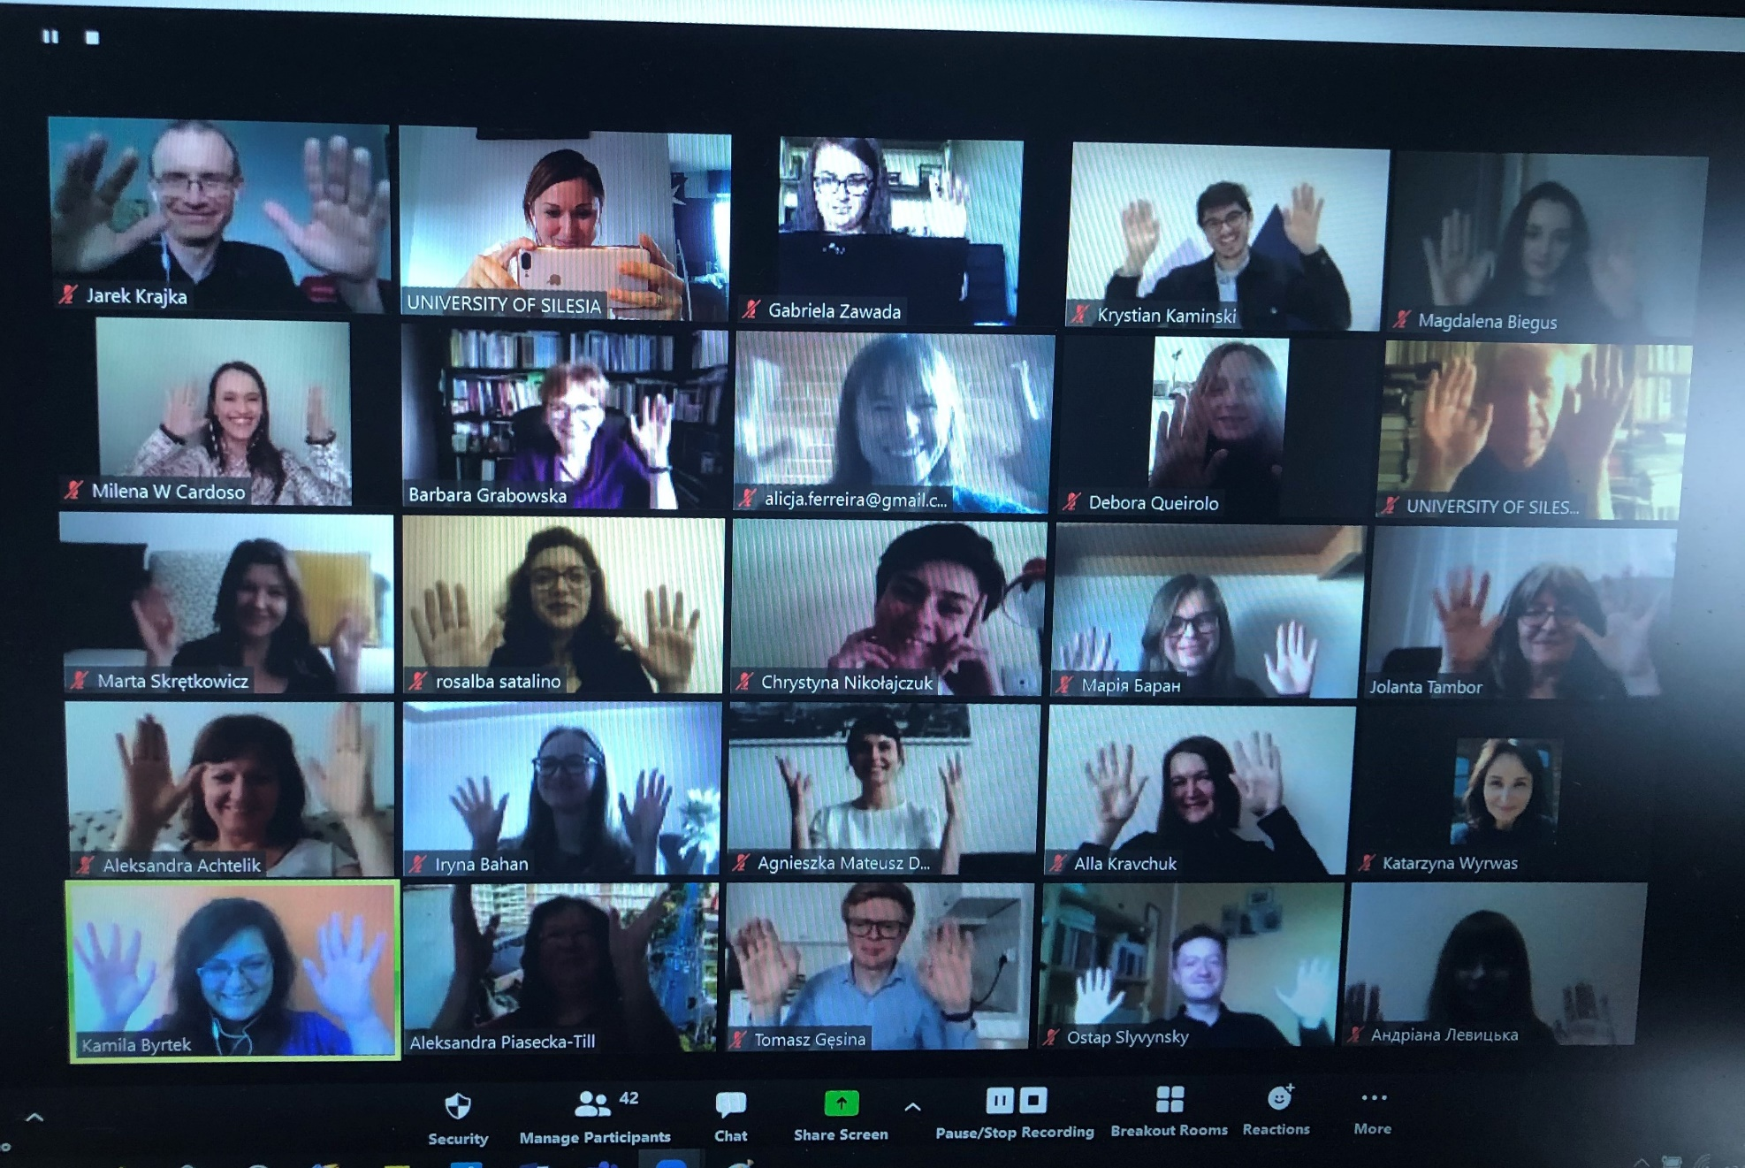

Slide 3
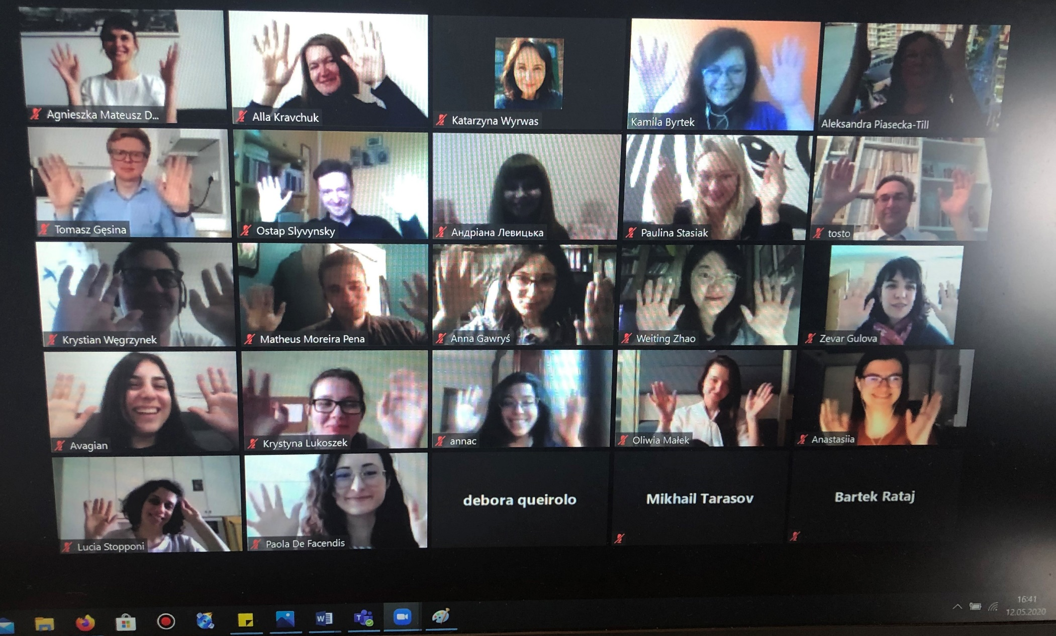

Slide 4
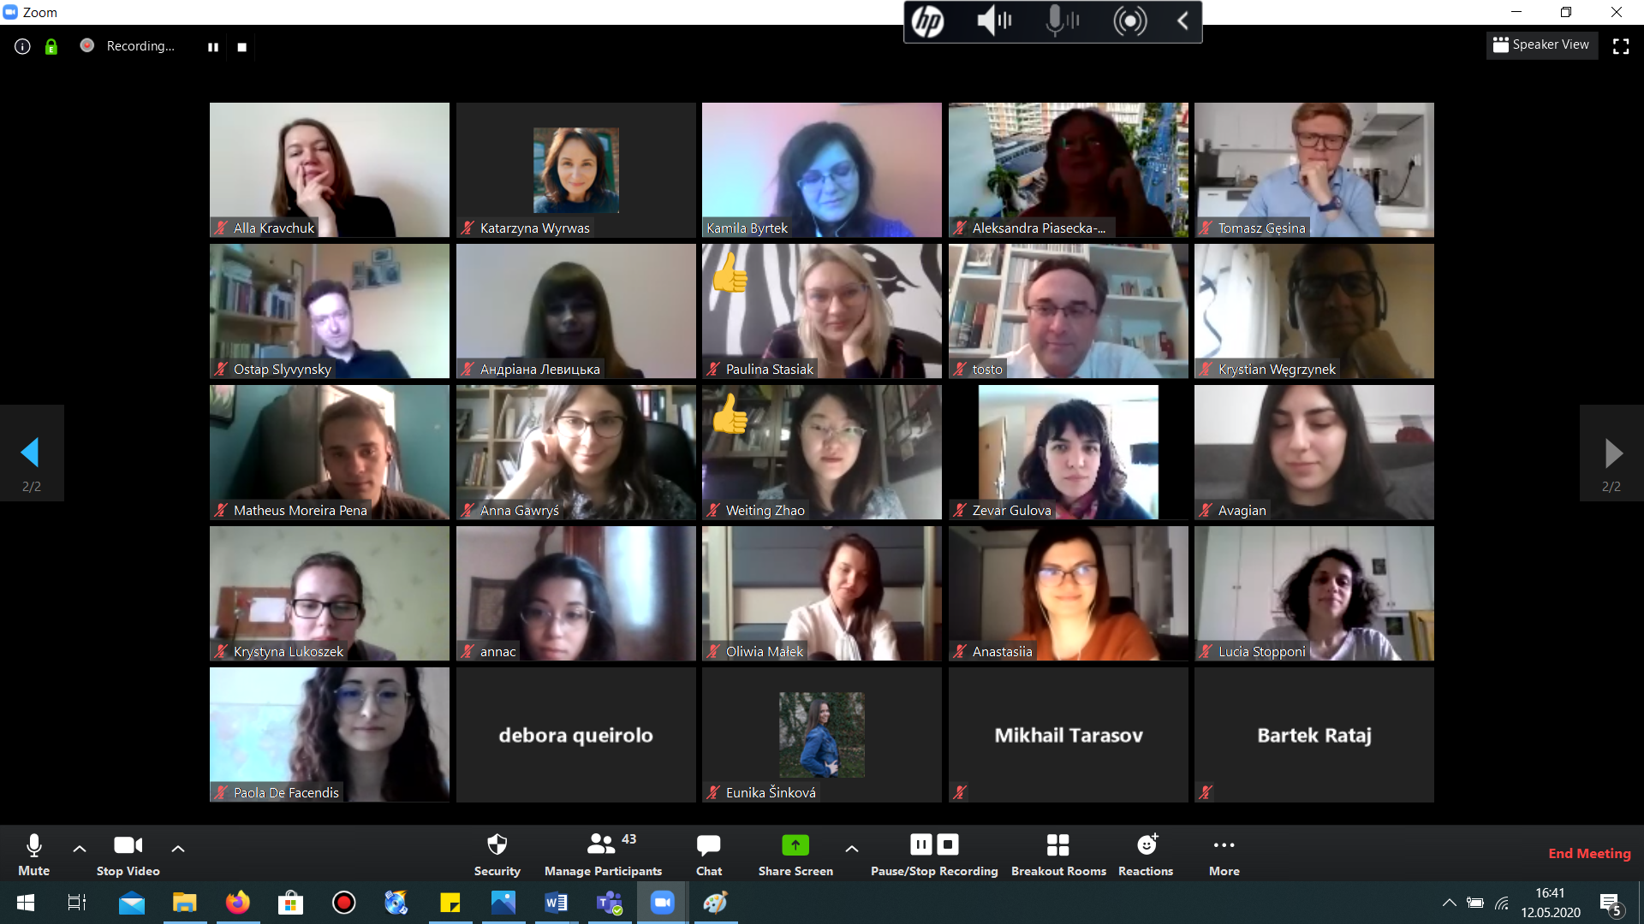

Slide 5
